Slide 1
e i
HT
c e Te a d i

Slide 2

W ha i HT
e Te
a k a g ag e
i a m a k la g ag e e d
c e a e
e f
he c e a d e m a ic c
W e b ag e .
W e b ag e i c m i e d f a
m be f
T e e e e ach f hich ha a
a ic la m e a i g i he c W e b ag e .
e f a

Slide 3

W e b B e
The
(Ch m e
e f a e b b e e e l e Fi e f
) i
e ad HT
d c m e a d
di la he m a e b ag e .
The b
HT ag b e he e ag i e
e d e di
la he
e he c e f he ag e .

Slide 4

HT Tag
HT ag a e ke
d ( ag am e )
de d b a g e b ac e like < h m l>
HT ag m all c e a like < b> a d
< /b>
The fi ag i a ai i he a ag he e c d ag i he e ag
The e d ag i i e like he a ag ih a
f a a h be f e he ag am e

Slide 5

HT Ele m e
•
HT e le m e
i e e hi g
be ee he a ag a d he e d ag i cl di g he ag
HT le m e
<h1>This is a heading</h1>

Slide 6

Ele m e
A ib e
HT
e le m e ca ha e a b
e hich
f a ag e
e cifie d i he a
ide a a
ib e a e al a
ag
ib e c m e i am e / al e ai g
<div id=“container”
style=“background:#000;”></div>
<img src=“test.jpg” alt=“sample” width=“200” height=“200” />

Slide 7

E e ial ag
< h m l>
< i le >
< he ad>
< b d >
<link type=“” e l=“” h e f=“” >
<script type=“” c=“”>
< le >

Slide 8

Ba ic c e f a HT d c m e
< h m l>
< i le > ag e i le < / i le >
< he ad>< /he ad>
< b d >
C
< /b d >
< /h m l>
e c m e he e

Slide 9


De e ca e d Tag a d A ib e
HT 4 e e al de e ca e d ag a d a
d c m e
ib e e e e d le
>
. The e ag a e
e d i HT .
id i g he e le m e < f
< ce e > a d < ike > a d he a ib e bg c l .
(ie < ce
e bg c l =“blue”>Content</center>)

Slide 10

m e im
a ag
< h1>
< h6>-He adi g
< > - a ag a h
< a h e f=“”> Anchor tag – li k
< im g c=“”> – addi g im ag e
< di > -addi g di i i ba icall
e d
-a e a
f la a d ih C
<input type=“”> - che ckb e e bm i b adi e c.
< f m > - c e a i g a HT f m
Note that the <img> and <input> do not have closing tags

Slide 11
m e im a ag
< able > c e a e a able
< > - able
< d> - able ce ll
< b > - b e ak li e
< h > - h i al li e

Slide 12

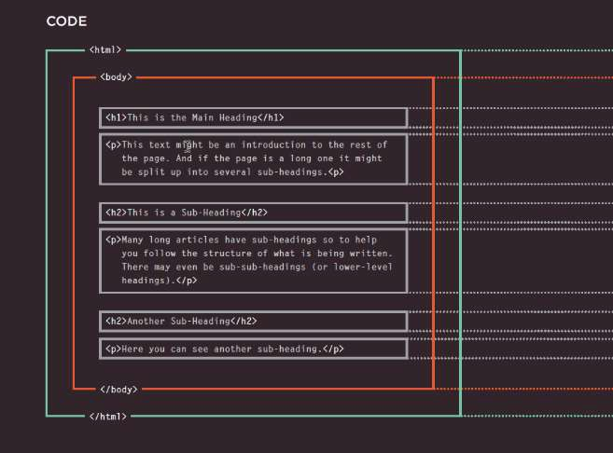
i g e he

Slide 13

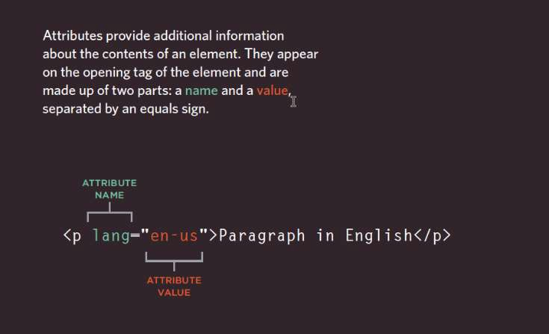
A ib e

Slide 14

c e m m a
HT | ag e | a e e d c m e .
HT | e | ag (cha ac e ha i i |  |  |  | ide a g le d b acke |  |  | ) | g i e
he i f m a i he d e cial m e a i g . (ie < b d >< /b d >
Tag | a e f e e fe e d |  | a e le m e |  | .
Tag | all c m e i ai |  | . The | e | i g ag de |  | e | he | a | f a
ie ce f c e ; he cl i g ag de e he e d. (ie < >< / >
e i g ag ca ca
c e f ha e le m e
a ib e hich e ll m e ab
. < la g =“e ”>This is English</p>
he
ib e e ie a am e a d a al e .
T le a HT
ee d k ha ag a e a ailable f
e ha he d a d he e he ca g .

Slide 15



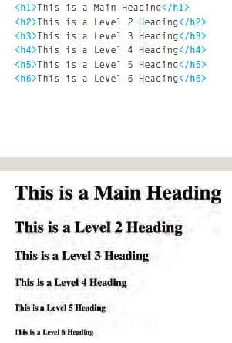
Te Cha
e -
He adi g
H m l ha 6 le e l
< h1>- < h6>
H1 i he la g e .

Slide 16

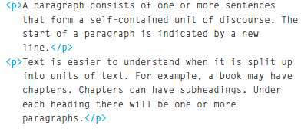
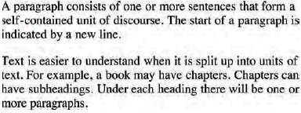
a ag a h

Slide 17

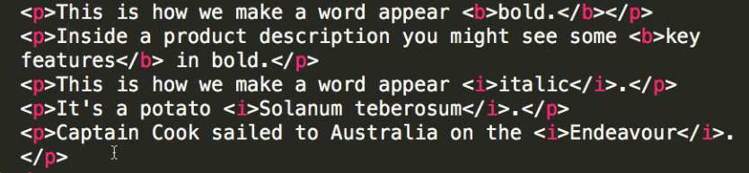
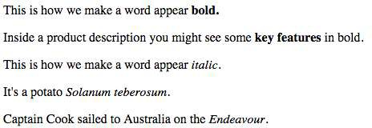
B ld alic

Slide 18
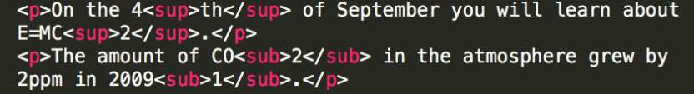

e c i a d b c i

Slide 19

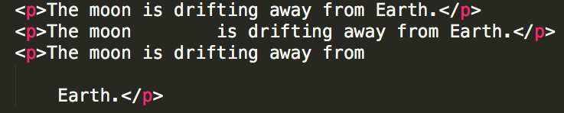

W hie ace

Slide 20
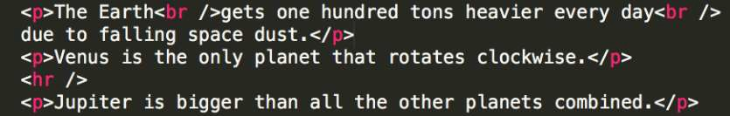
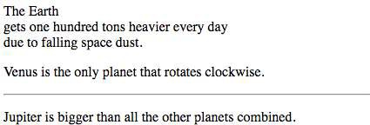
i al le
i e B e ak a d H

Slide 21


e m a ic a k - c al
Thi i h m l m a k hich
c m m ica e m e a i g i e ad f c e
he l he c m m
ica i
a e c f ii e f
e b ag e a d i a
e a ch g i e im i a i
The ca ill be e ihe bl ck le e l i li e e le m e

Slide 22

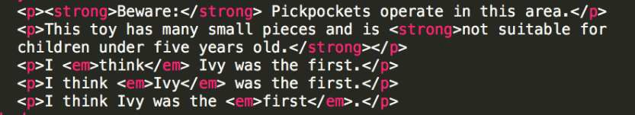
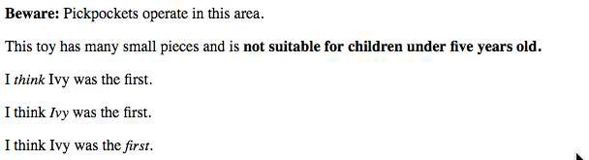
g a d Em ha i

Slide 23



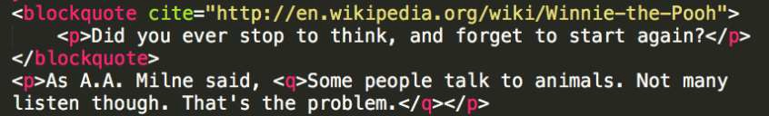
a i bl ck e a d

Slide 24


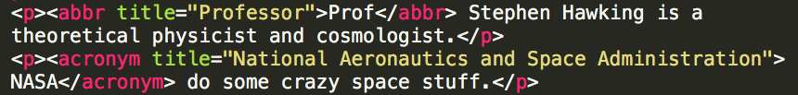

a d
Abb e ia i
Ac m

Slide 25
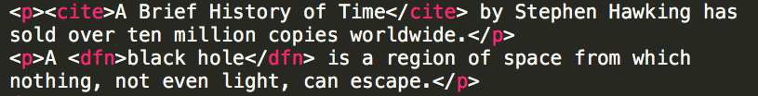

a d De fi ii
Cia i

Slide 26

m m a f Te
HT e le m e a e
e d de c ibe
he c e f he ag e (e .g .
he adi g
bhe adi g a ag a h ).
le m e al
ide e m a ic
i f m a i
(e .g . he e e m ha i
h ld be lace d he de fi ii
f
a ac
m e d he g i e e a i ).
i a

Slide 27

i Cha e
de e d li a e li
he e e ach ie m i he li i
m be e d. F e am
le he li m ig h be a e f
e f a e ci e ha m
be e f m e d i de
a le g al c ac he e e ach
i ee d be
ide ifie d b a e c i m be .
U de e d li a e li ha be g i ih a b lle i ( a he ha cha ac e ha i dica e de ).
e fi ii li a e m ade f a e f e m al g ih he de fi ii f e ach f h e e m .

Slide 28

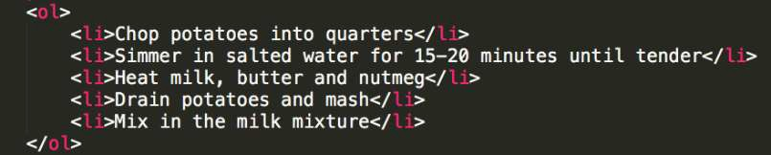

de e d i

Slide 29

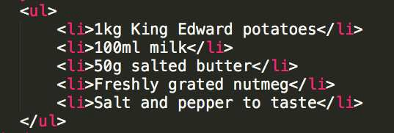

U de e d i

Slide 30

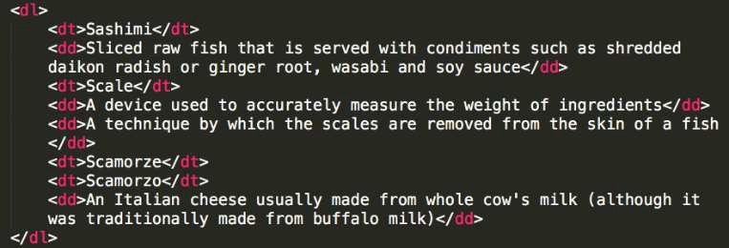
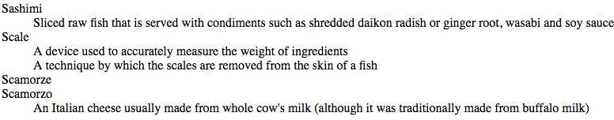
De fi ii i

Slide 31

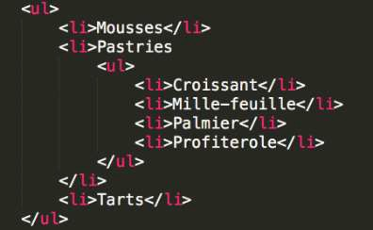
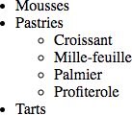
e e d i

Slide 32

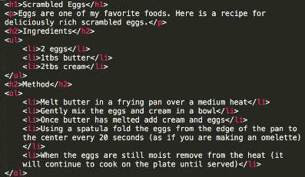
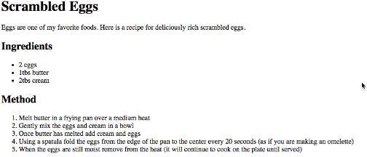
E am le

Slide 33

i m m a
The e a e h ee
e f HT li
de e d
de e d li
U de e d li
de e d a d de fi ii .
e m be .
e b lle .
de fi e
e fi ii li
e m i l g .
a e e d
i ca be e
e d i
ide e a he .

